Slide 1

¡BIENVENIDOS Y BIENVENIDAS
AL CEIP EL GRECO!

Slide 2
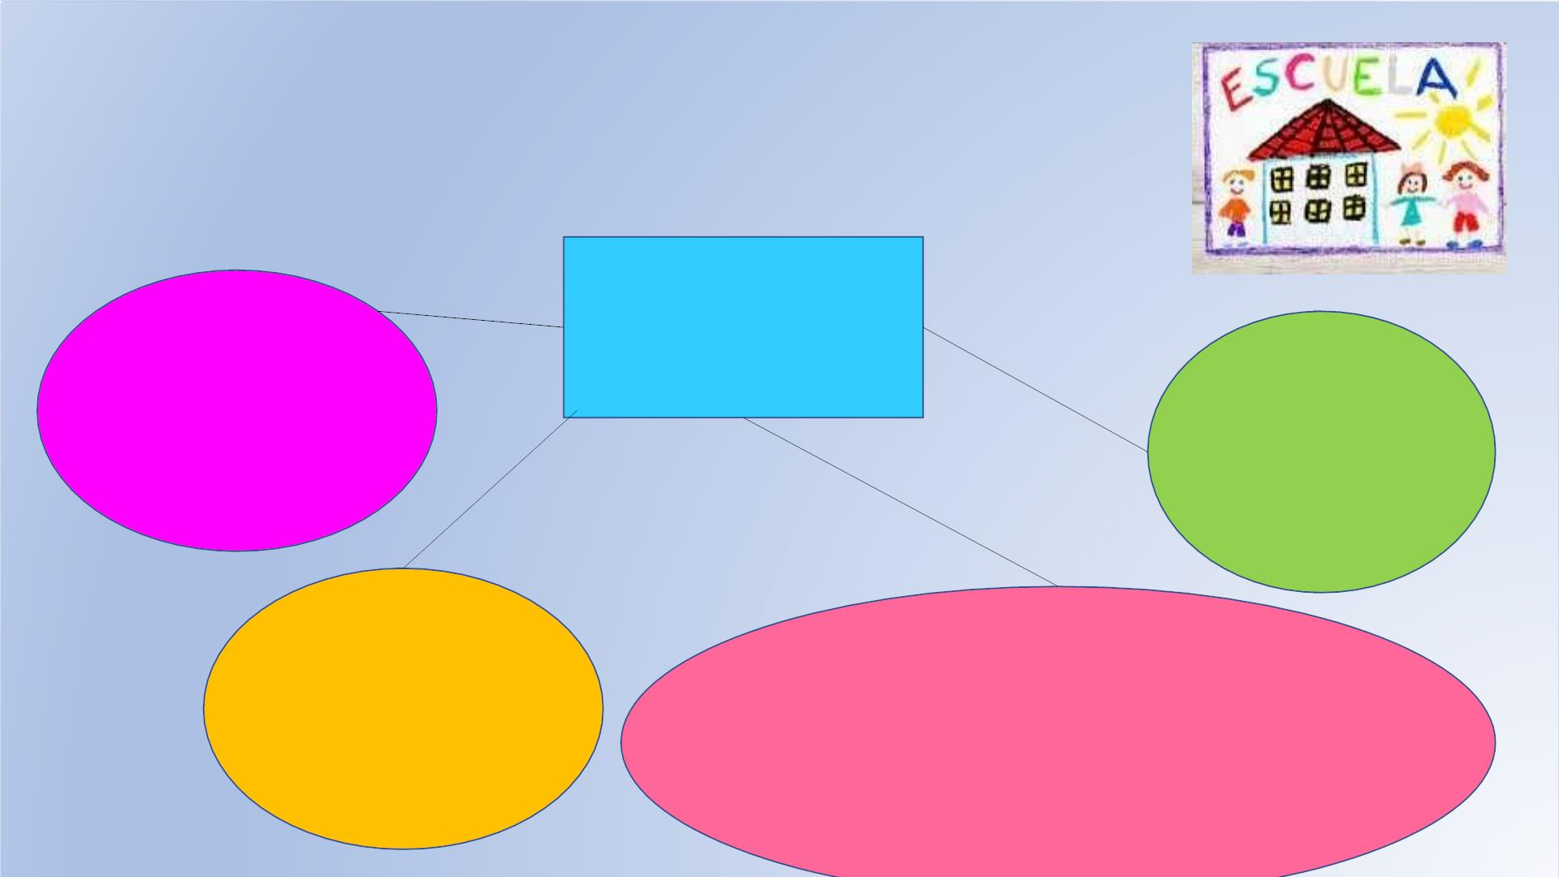
VUESTROS HIJOS E HIJAS VAN A COMENZAR UNA
ETAPA MUY IMPORTANTE EN SU VIDA:
SU INCORPORACIÓN AL COLEGIO
NUESTRO
COLE
En el que los niños y
niñas van a pasar
muchas horas, en un
ambiente seguro y
lleno de cariño.
Donde
aprenderán a
relacionarse con
otros niños y
niñas, aprendiendo
normas sociales y
valores
fundamentales.
Que les ayudará a
ser autónomos/as y
a valerse por sí
mismos/as,
Donde a través de la actividad lúdica, la
observación , manipulación y experimentación
descubrirán muchas cosas como: conocer su
cuerpo y desarrollar su psicomotricidad,
desarrollar su percepción , memoria y atención,
desarrollar su conocimiento sobre el entorno que
le rodea…
reforzando su
autoestima.

Slide 3

CON NUESTRA INTERVENCIÓN EDUCATIVA
PRETENDEMOS :
CONTRIBUIR AL DESARROLLO INTEGRAL DE NUESTRO ALUMNADO,
EN UN CLIMA DE AFECTO Y SEGURIDAD,
DONDE LOS NIÑOS Y NIÑAS
APRENDAN A TRAVÉS DE UNA VARIEDAD DE EXPERIENCIAS
QUE LES MOTIVEN HACIA EL APRENDIZAJE .

Slide 4

PASAMOS A CONOCER
NUESTRO COLE

Slide 5

PASAMOS A CONTAROS UN POQUITO MÁS DE NUESTRO COLE
SOMOS EL PRIMER COLEGIO DEL SEÑORÍO DE ILLESCAS , TRAS AÑOS DE ACOGER A LA MAYOR
PARTE DE NIÑOS Y NIÑAS DE LA ZONA , EN LOS ÚLTIMOS AÑOS Y CON LA APERTURA DE DOS
CENTROS MÁS , POR FIN NUESTRO CENTRO ACOGE A UN NÚMERO DE ALUMNOS IDEAL PARA
GESTIONAR LOS ESPACIOS DEL CENTRO Y PODER ADECUAR NUESTRA PRÁCTICA DOCENTE DE
FORMA MÁS INDIVIDUALIZADA, ENRIQUECIENDO LA CALIDAD DE NUESTRA ACTUACIÓN.
CONTAMOS CON UNA MAYORÍA DE PROFESORADO DEFINITIVO, CON SOBRADA EXPERIENCIA
Y EN CONTINUA FORMACIÓN , LO QUE PERMITE CONSOLIDAR ACUERDOS E IMPLEMENTAR
MEDIDAS TENIENDO EN CUENTA LAS ÚLTIMAS TENDENCIAS EDUCATIVAS.

Slide 6
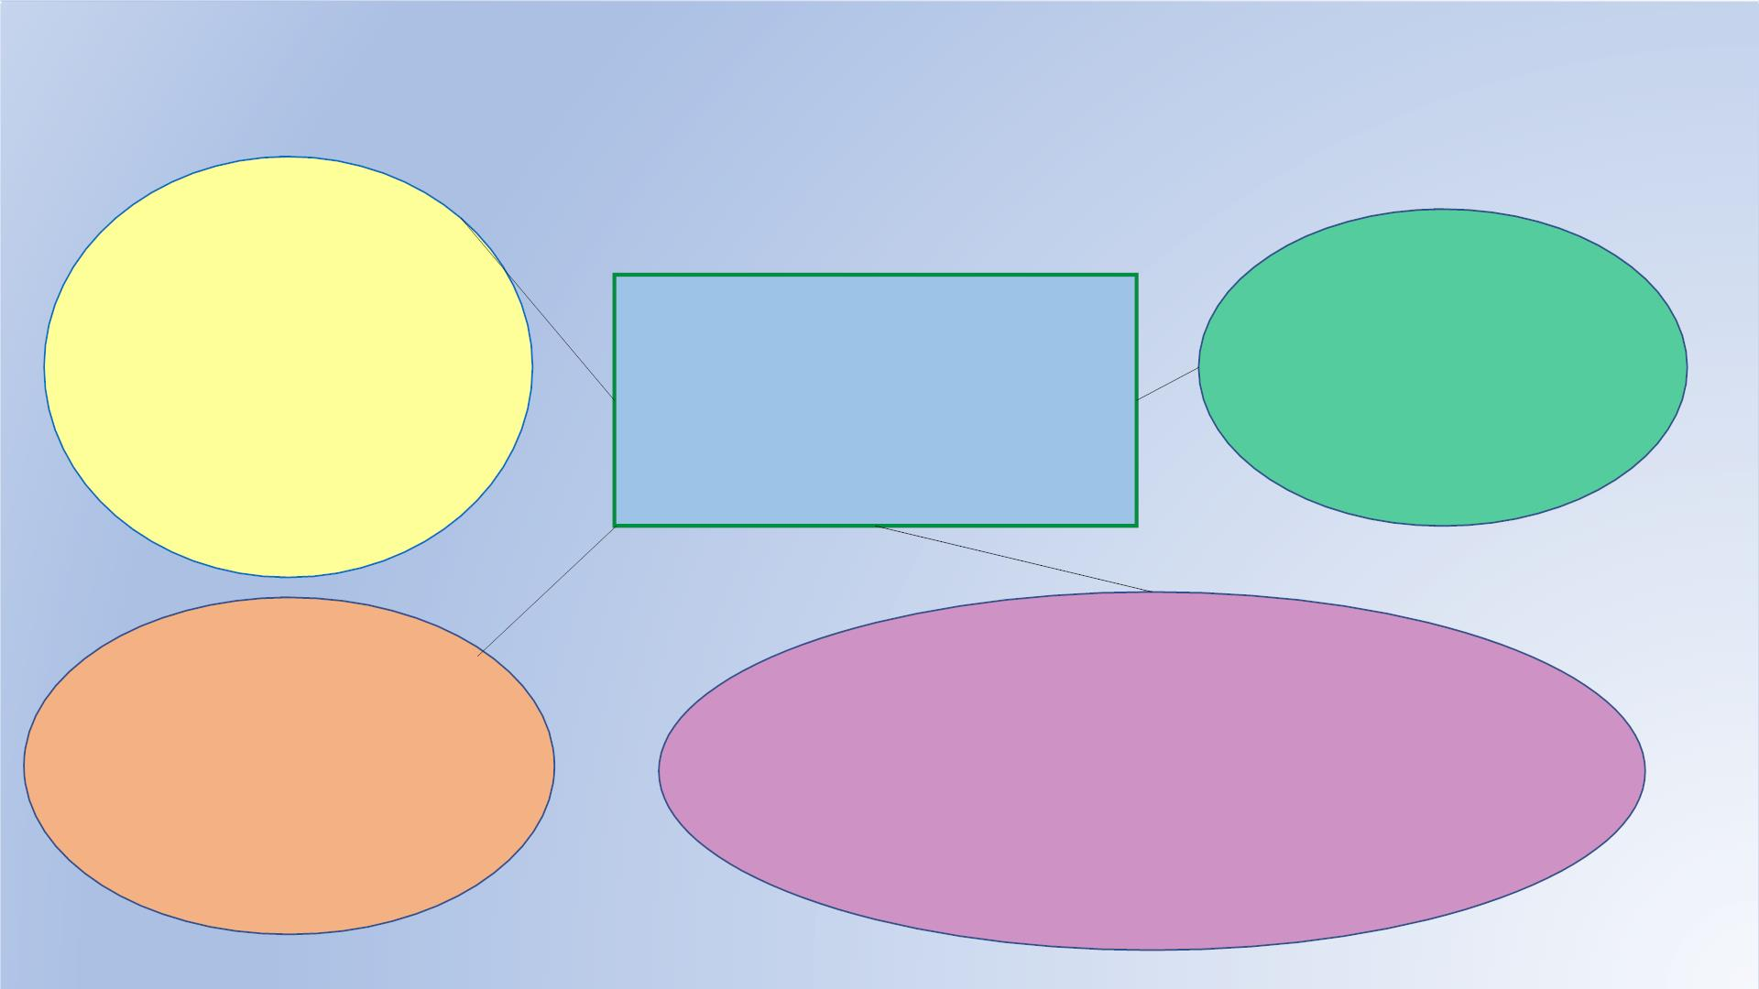
NUESTRO MÉTODO DE ENSEÑANZA MIXTO , SE ENRIQUECE CON DIFERENTES CORRIENTES DE
ENSEÑANZA APRENDIZAJE Y VA EVOLUCIONANDO DESDE LA ETAPA DE EDUCACIÓN A PRIMARIA.
PROCESO DE
ENSEÑANZA -
APRENDIZAJE BASADO
EN EL
DUA Y CON UN
ENFOQUE QUE PARTE
DE LAS
MEDIANTE
METODOLOGÍAS
ACTIVAS COMO SON
EL APRENDIZAJE
POR PROYECTOS
POTENCIANDO EL
APRENDIZAJE
Educación infantil
INTELIGENCIAS
“PROTAGONISTAS DE SU
APRENDIZAJE “
MÚLTIPLES
COOPERATIVO
METODOLOGÍA QUE
RESPETA LOS PRINCIPIOS
DE LA ETAPA DE
EDUCACIÓN INFANTIL Y
SE BASA EN LA
ACTIVIDAD LÚDICA COMO
MOTOR MOTIVADOR PARA
EL APRENDIZAJE
DESDE UN ENFOQUE GLOBALIZADOR CON
EL OBJETIVO DE POTENCIAR UN
DESARROLLO INTEGRAL DE NUESTRO
ALUMNADO , CON UNA EDUCACIÓN EN
POSITIVO QUE RESALTE SUS
POTENCIALIDADES Y AYUDE A SUPERAR
SUS BARRERAS.

Slide 7

INCORPORACIÓN DE LOS NIÑOS Y NIÑAS A NUESTRO CENTRO
• NUESTRA FORMA DE TRABAJAR EN INFANTIL :
Ø Trabajamos por proyectos guiados de la Editorial Santillana de forma cíclica ,teniendo en cuenta los intereses de los niños y niñas de esta etapa educativa. En
torno a un eje principal , y de forma globalizada , se estructura el aprendizaje de otros centros de interés imprescindibles en este momento evolutivo, junto al
aprendizaje de los saberes básicos de conocimiento del medio, lectoescritura , lógica-matemática y expresión artística.
Ø Planteamos un aprendizaje cooperativo por descubrimiento a través de la actividad lúdica, entendiendo el juego como base y esencia del desarrollo infantil, por
lo que la jornada está dividida en diferentes periodos que dan pie al desarrollo de diferentes actividades de juego educativo dirigido ( en Asamblea/Rincones ) o
libre ( en el recreo). Sin olvidar la relevancia del trabajo individual en ficha ,para consolidar sus aprendizajes y como preparación a la etapa de Primaria.
Ø Damos especial relevancia al desarrollo del lenguaje oral y escrito, para ello hemos creado un método de Lectoescritura propio, basando el aprendizaje de este
proceso en los fundamentos del Método Ecléctico o Mixto( Doctor Carlos Voguel) y la Teoría de desarrollo de las inteligencias múltiples , afrontando el aprendizaje
de la lectura y escritura de forma global y simultanea.
Además hemos implantado el Taller desarrollo del lenguaje oral ( praxias , vocabulario, discriminación y memoria auditiva/ visual, lectura, escritura…)y la Hora del
cuento( literatura infantil y valores) , ambas se desarrollan de forma semanal .
Ø Resaltamos la importancia de la expresión artística , llevando a cabo el Proyecto de artistas ,junto a la expresión musical y la Psicomotricidad, con sesiones
específicas dentro de nuestra programación.

Slide 8
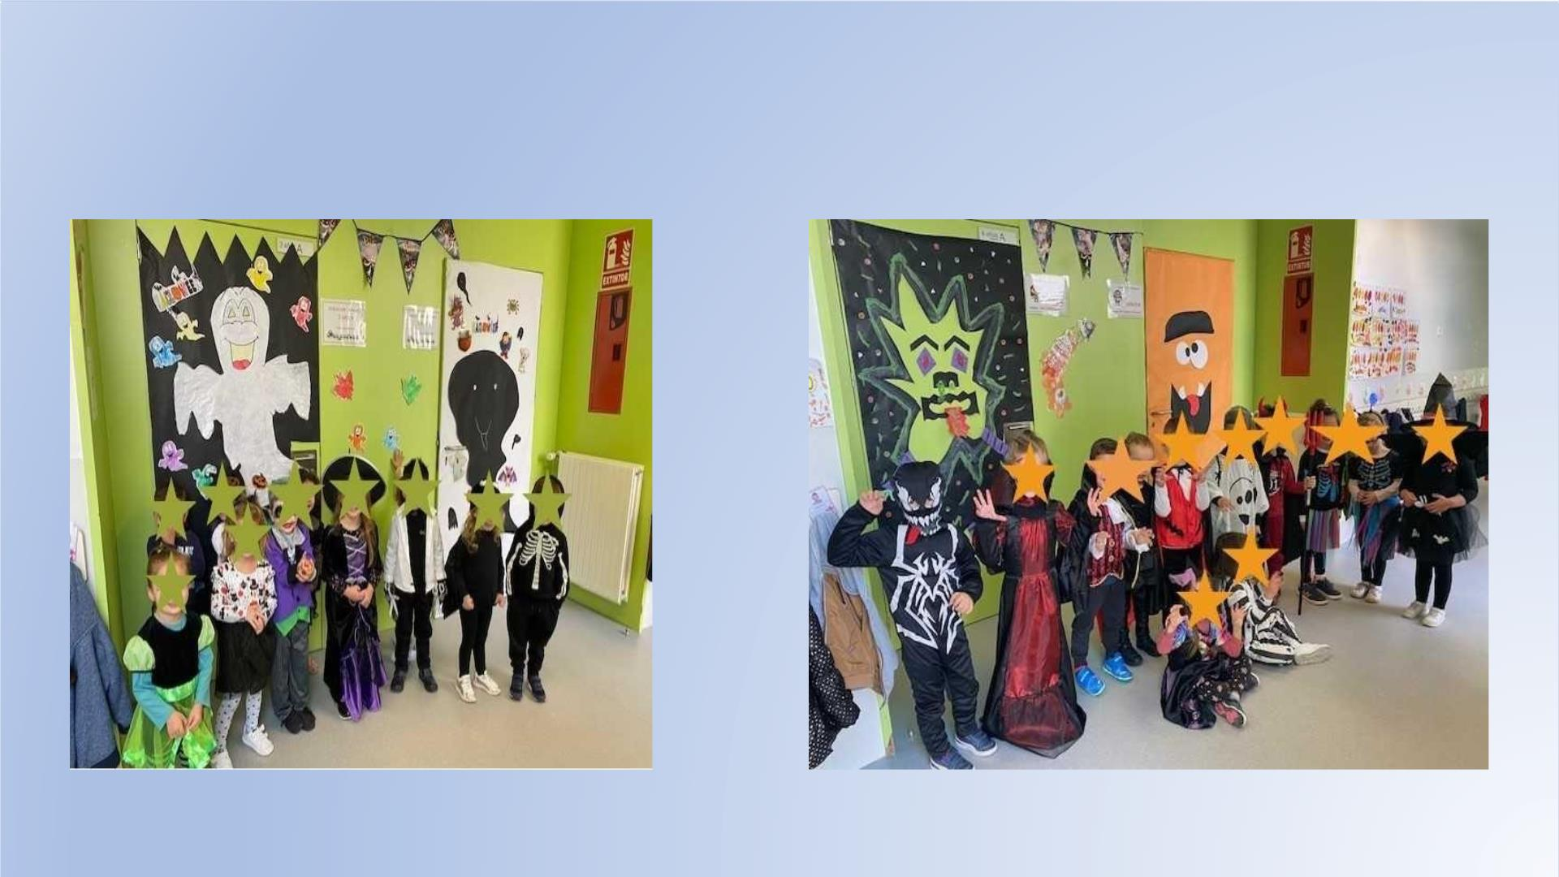
ALGUNAS DE NUESTRAS ACTIVIDADES EN EL COLE :
HALLOWEEN

Slide 9
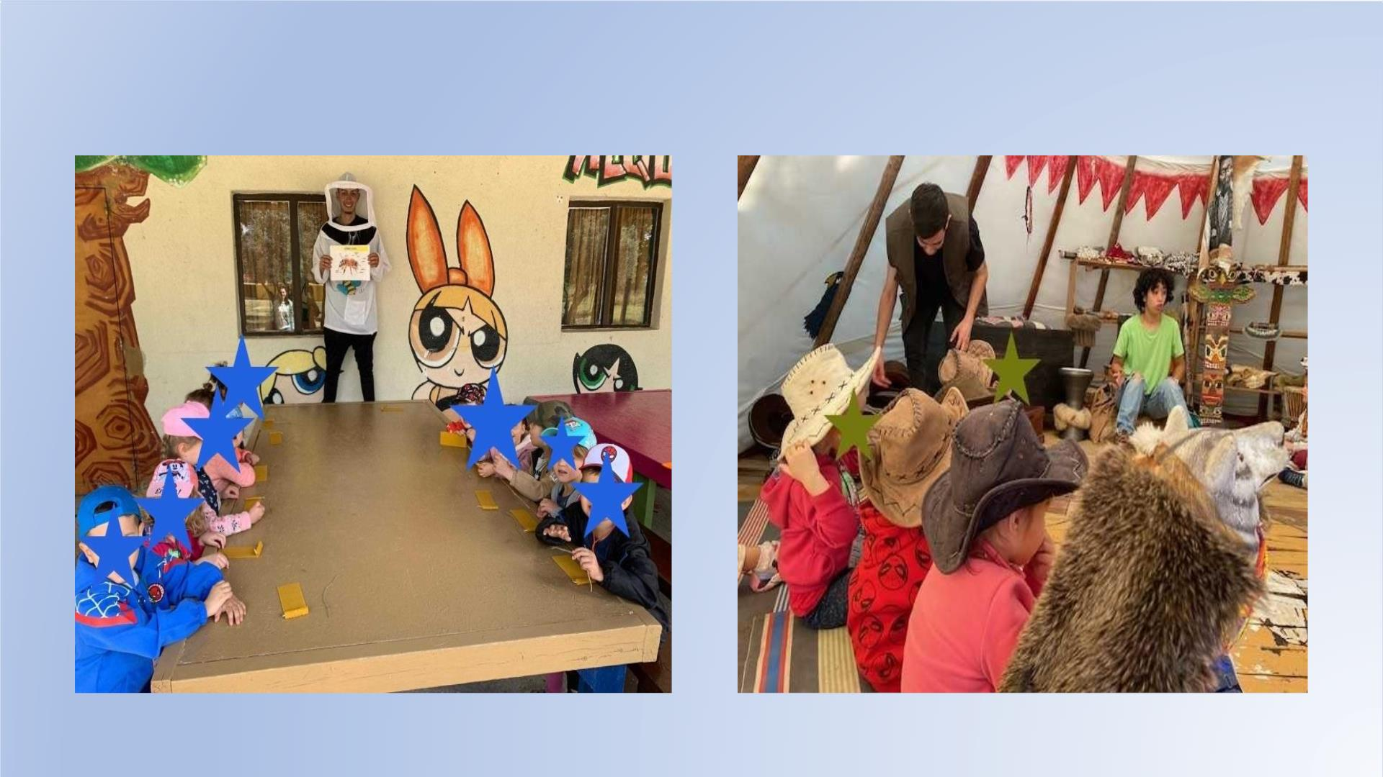
EXCURSIÓN GRANJA
LA CHOPERA
EXCURSIÓN GRANJA EL RODEO

Slide 10
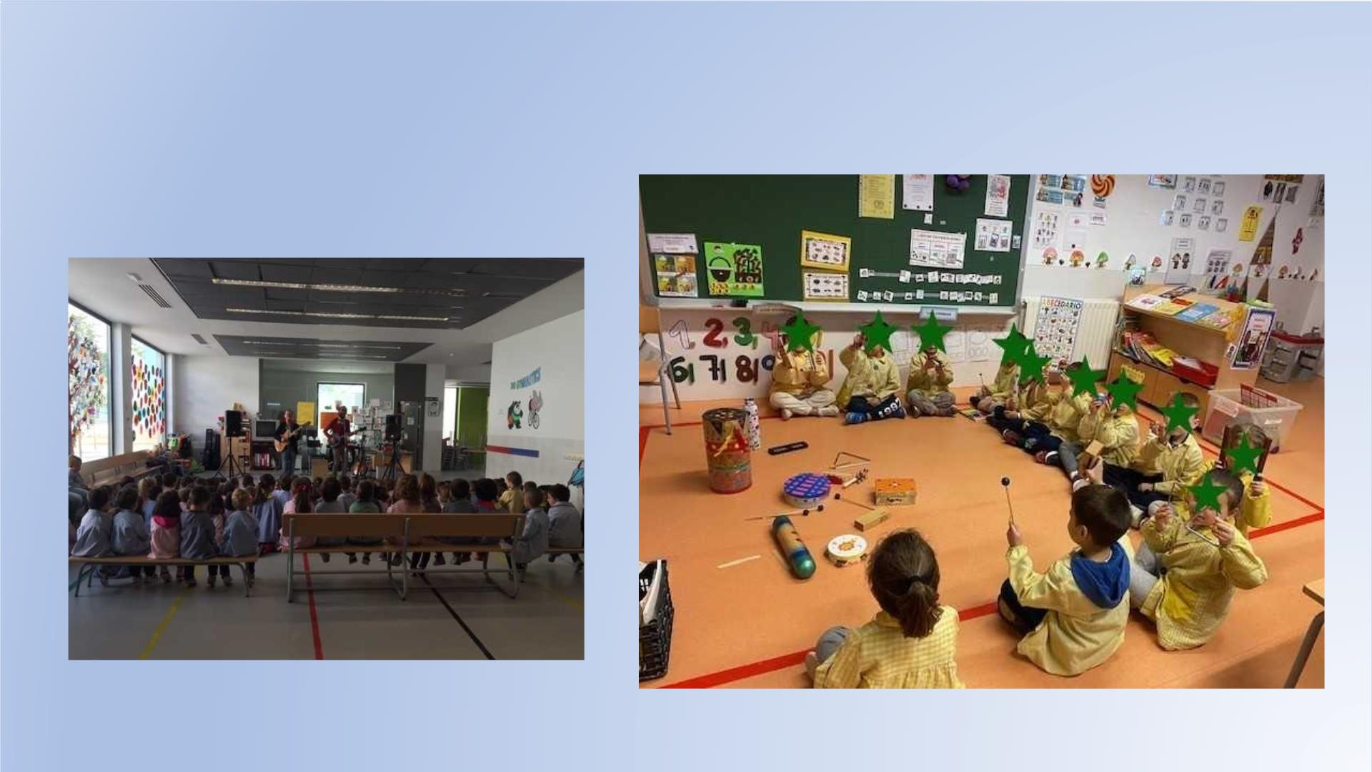
ACTIVIDADES EXPRESIÓN MUSICAL

Slide 11
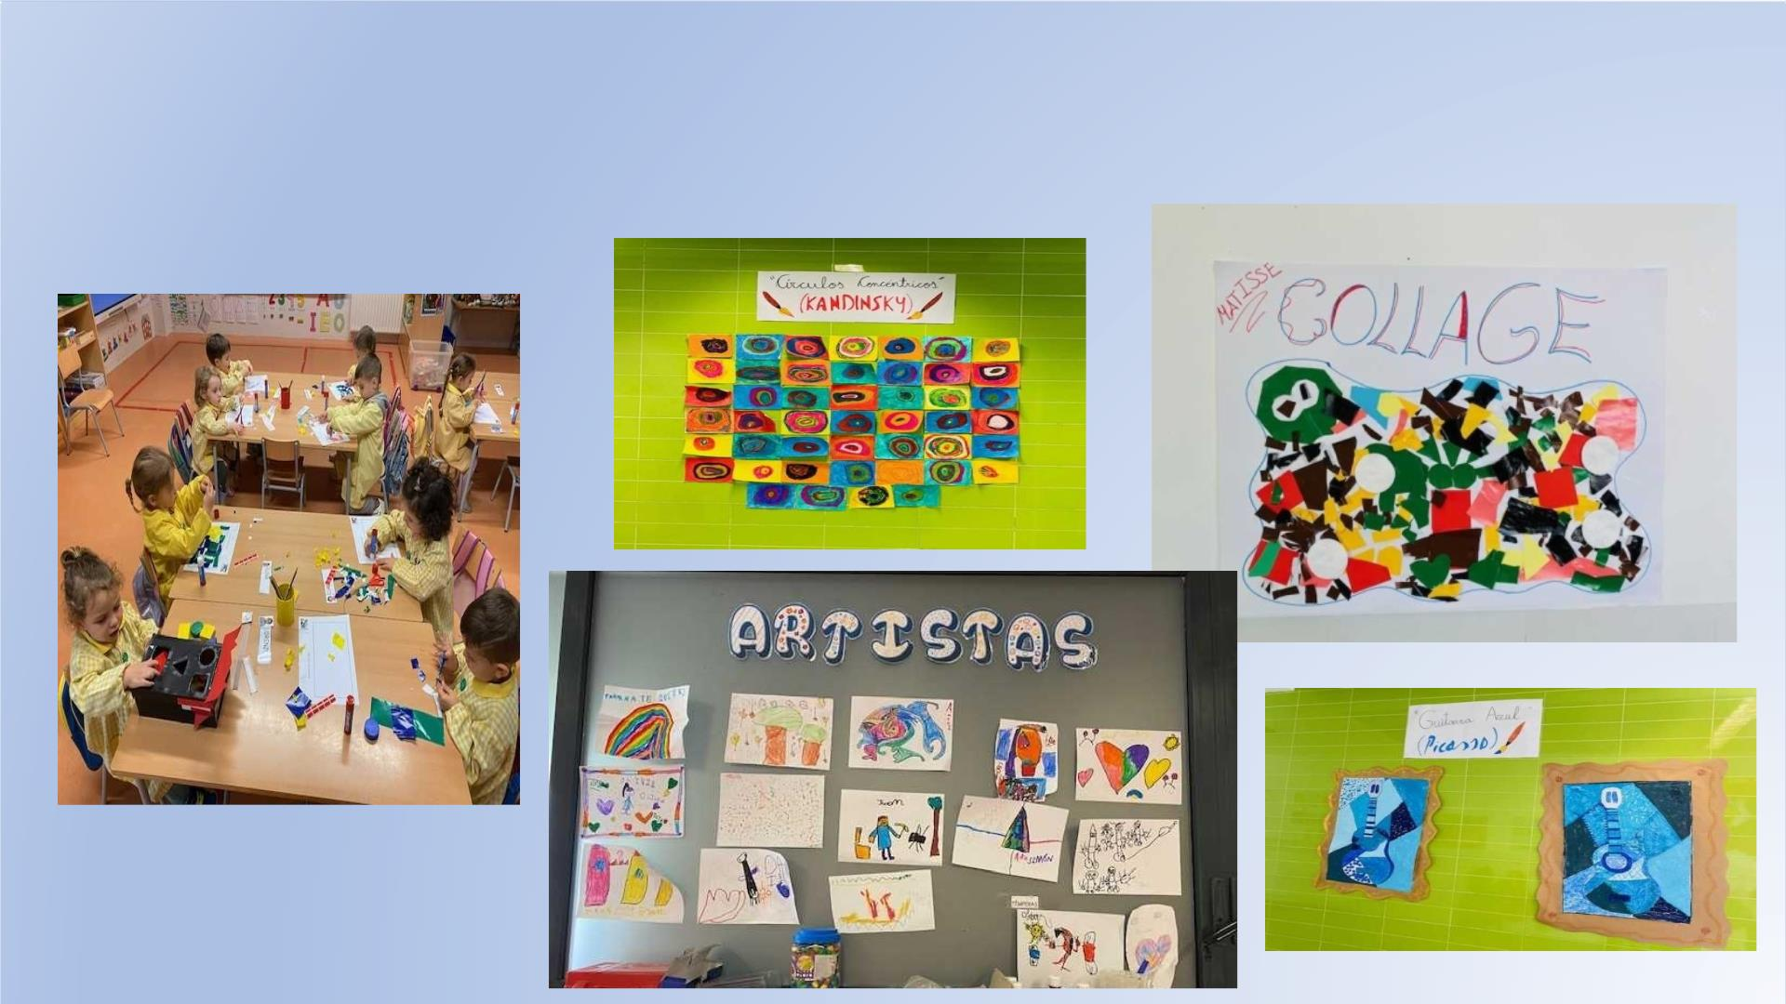
ACTIVIDADES EXPRESIÓN ARTÍSTICA

Slide 12
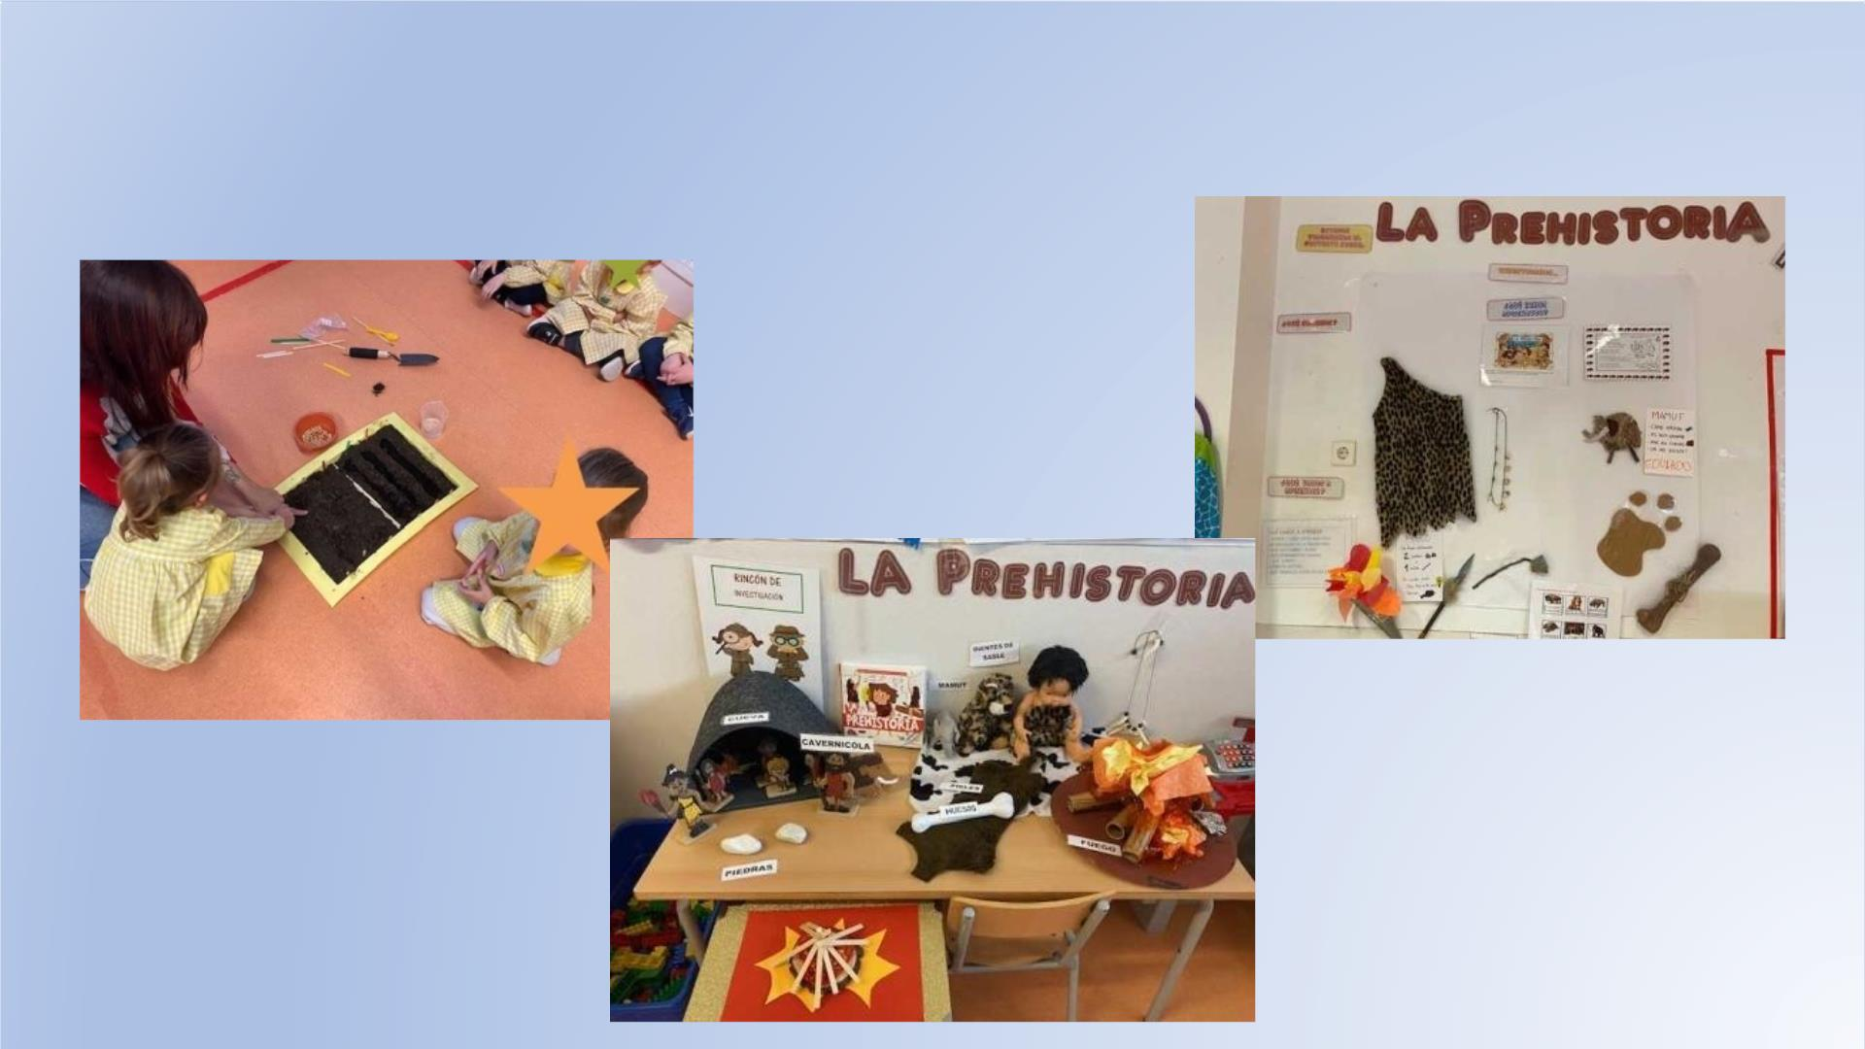
ACTIVIDADES DE NUESTROS PROYECTOS

Slide 13
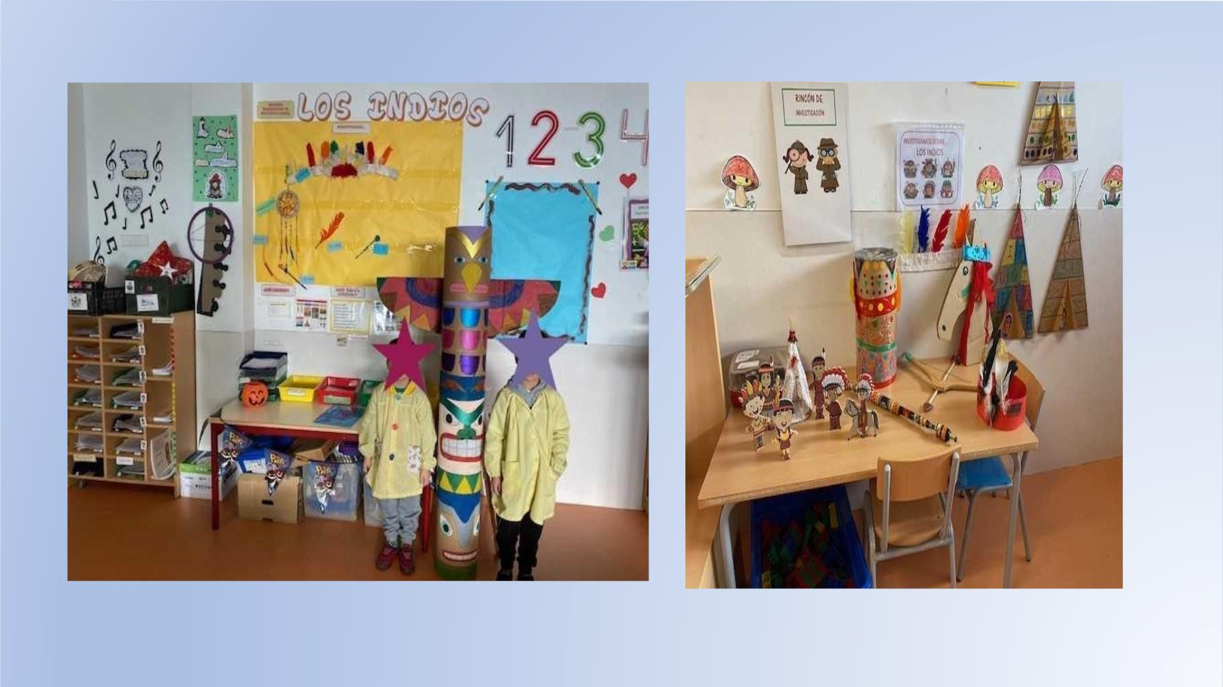

Slide 14
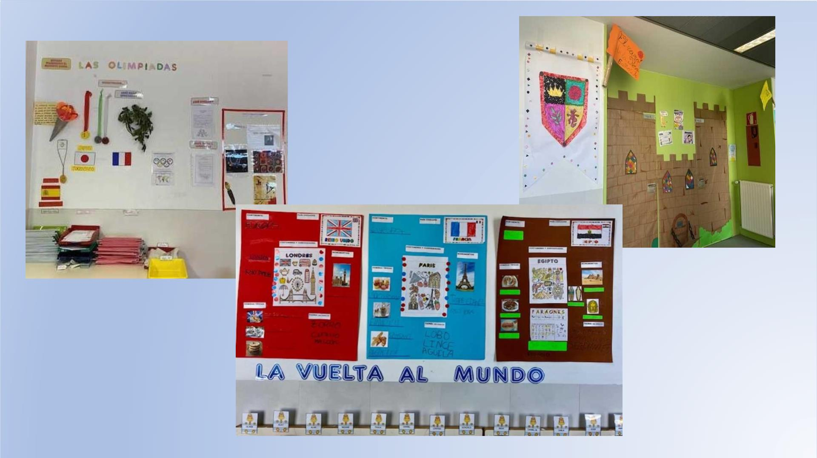

Slide 15
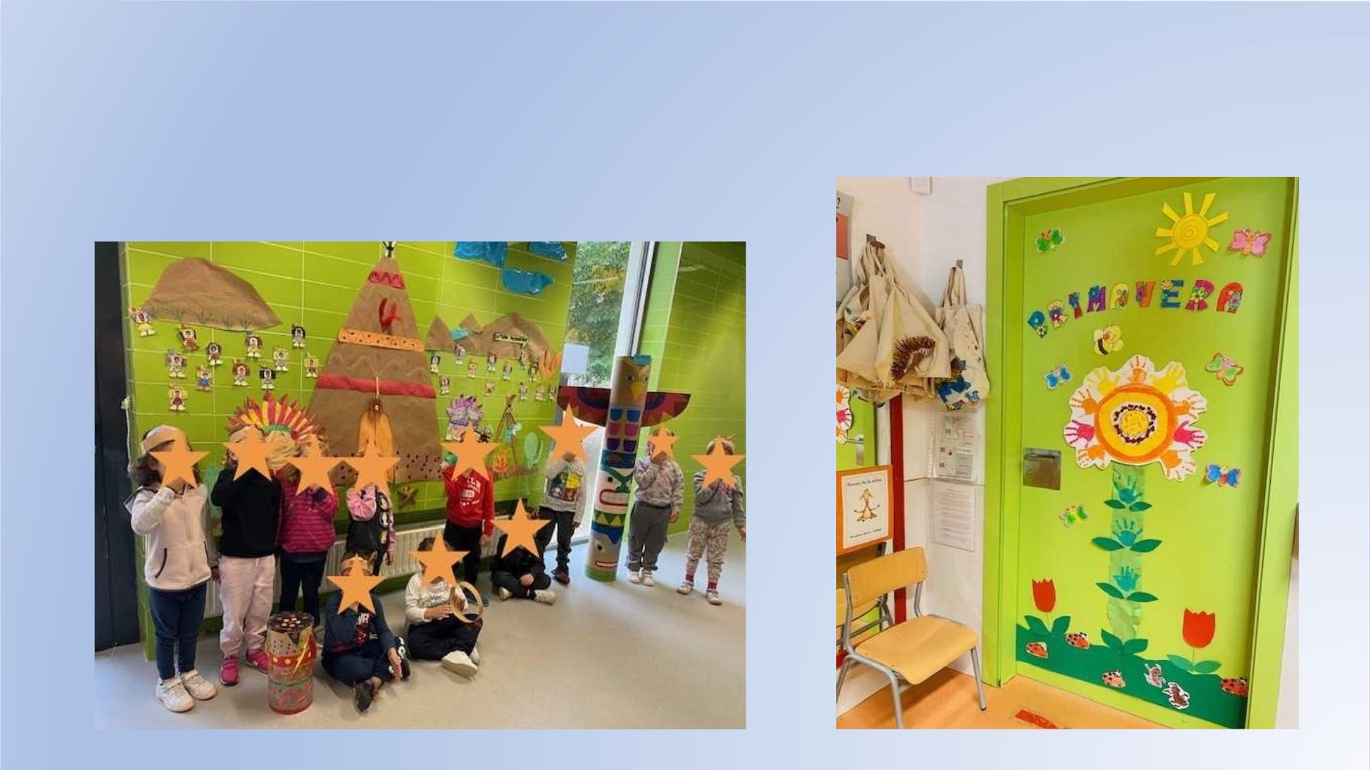
PARA CADA PROYECTO CREAMOS NUESTROS
MURALES

Slide 16
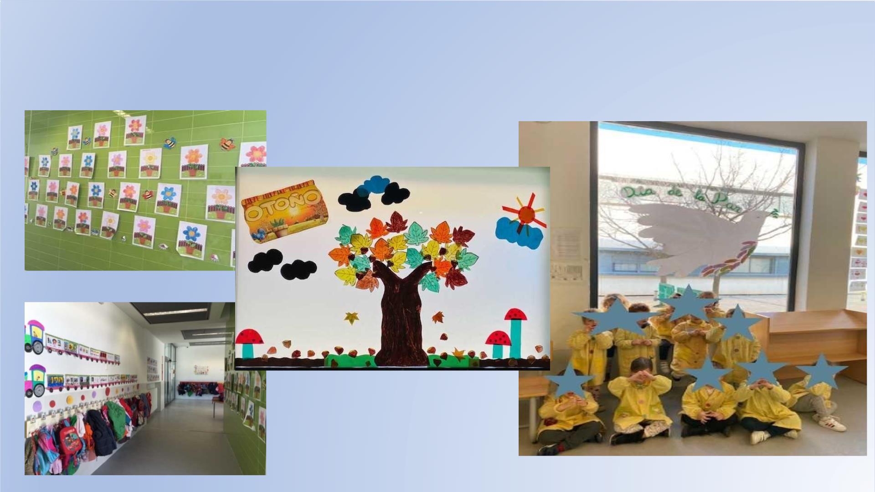
DECORAMOS NUESTRO COLE CON ILUSIÓN

Slide 17
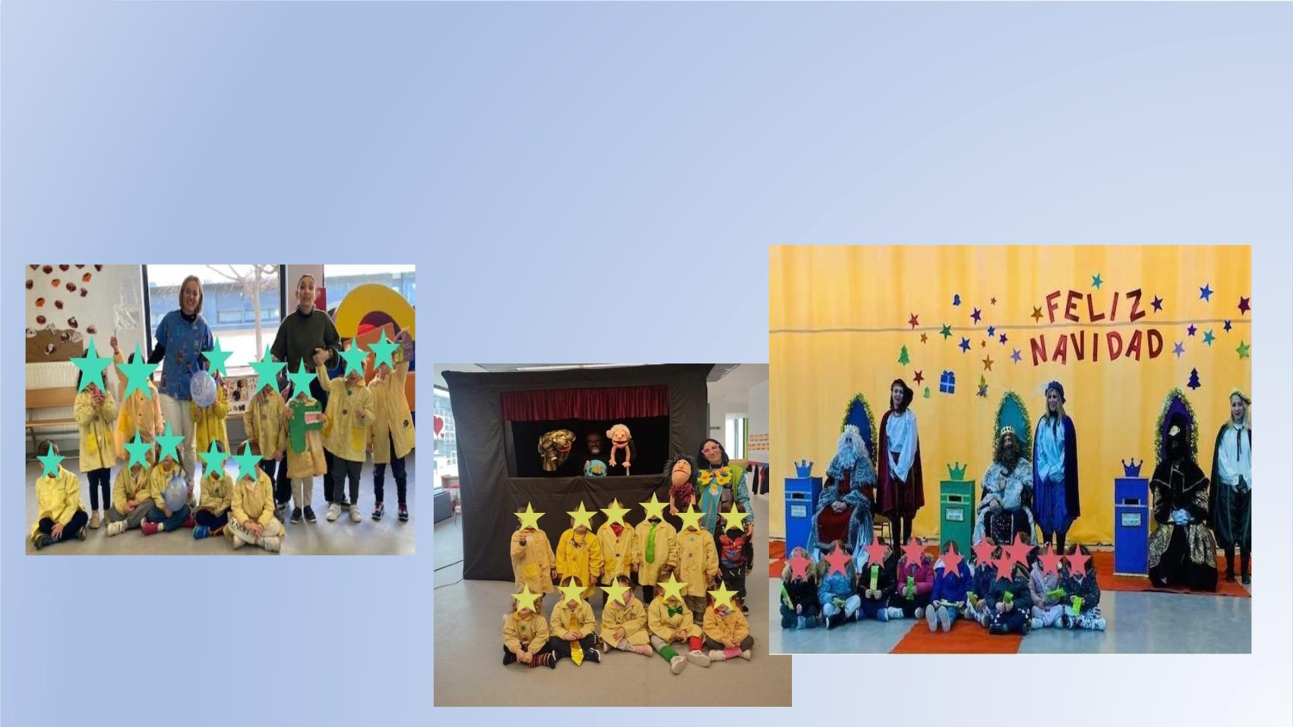
HACEMOS MUCHAS ACTIVIDADES DIVERTIDAS
• TALLERES CON LAS FAMILIAS, TEATRO, TÍTERES…

Slide 18
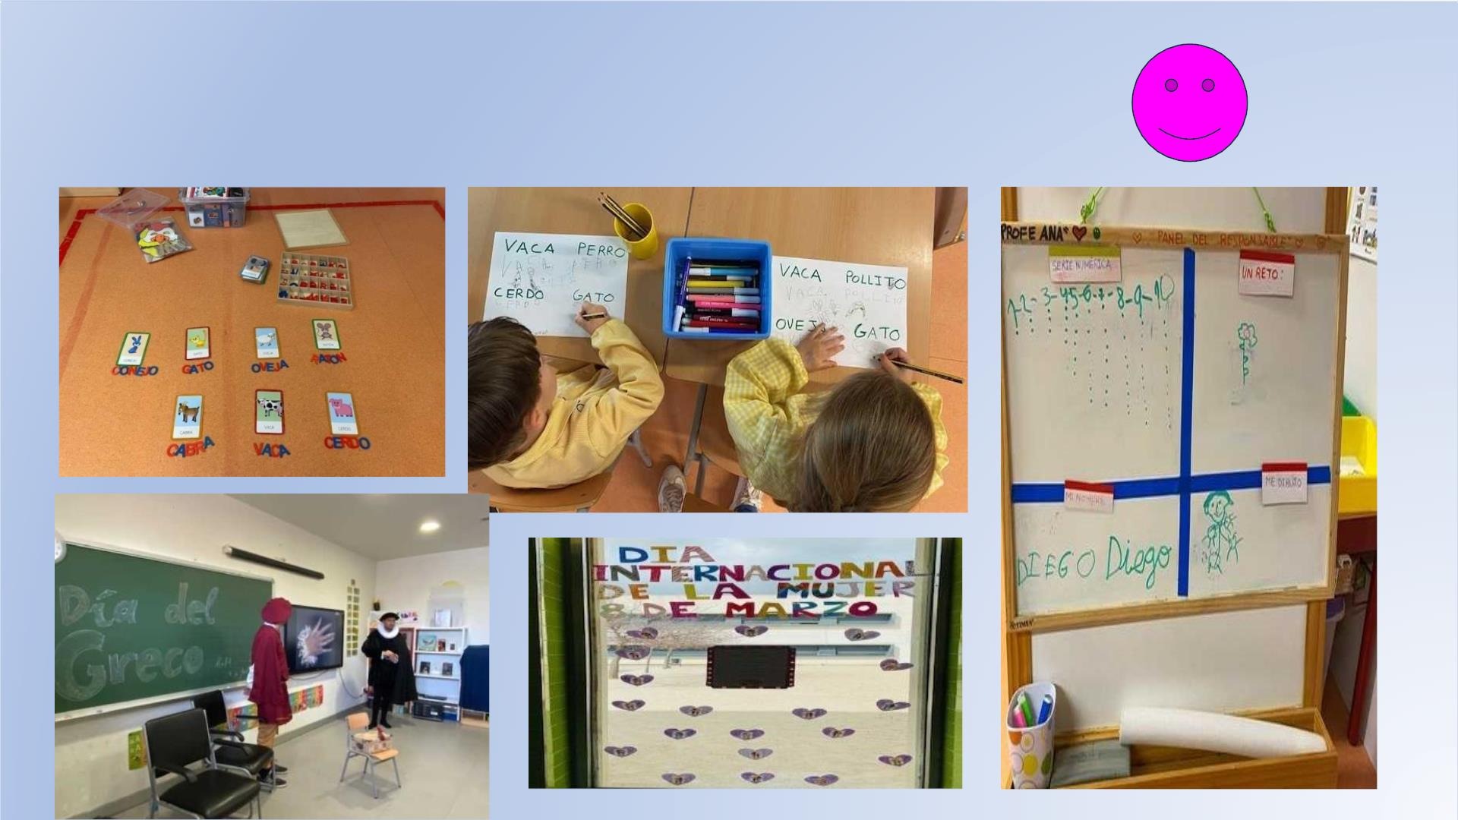
Y NOS DIVERTIMOS APRENDIENDO

Slide 19
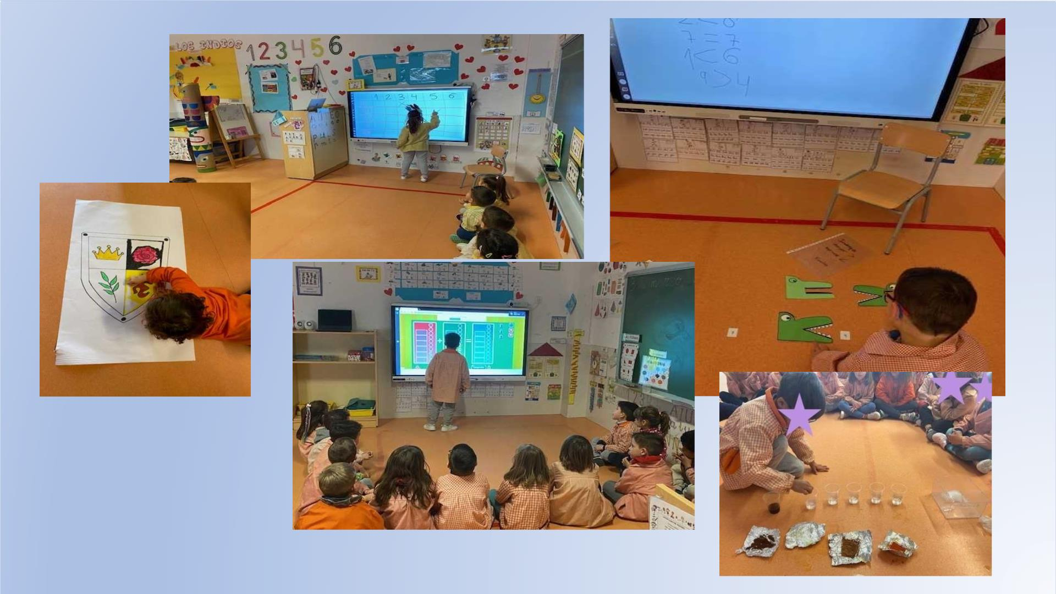

Slide 20
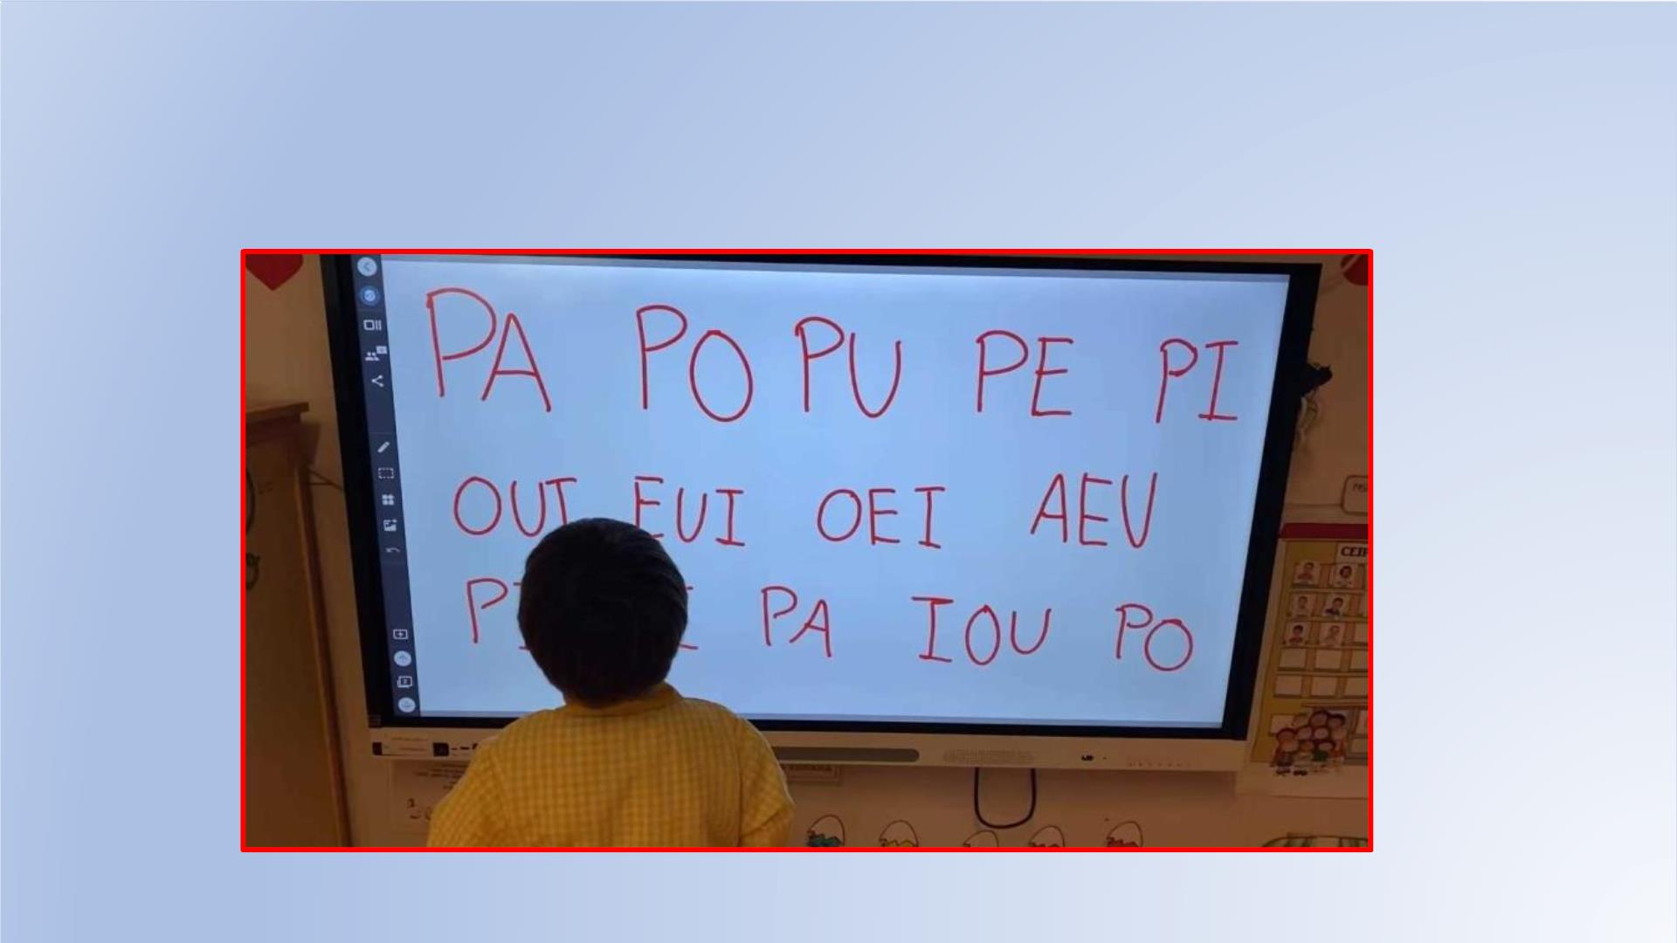
CADA DÍA UN NUEVO RETO

Slide 21
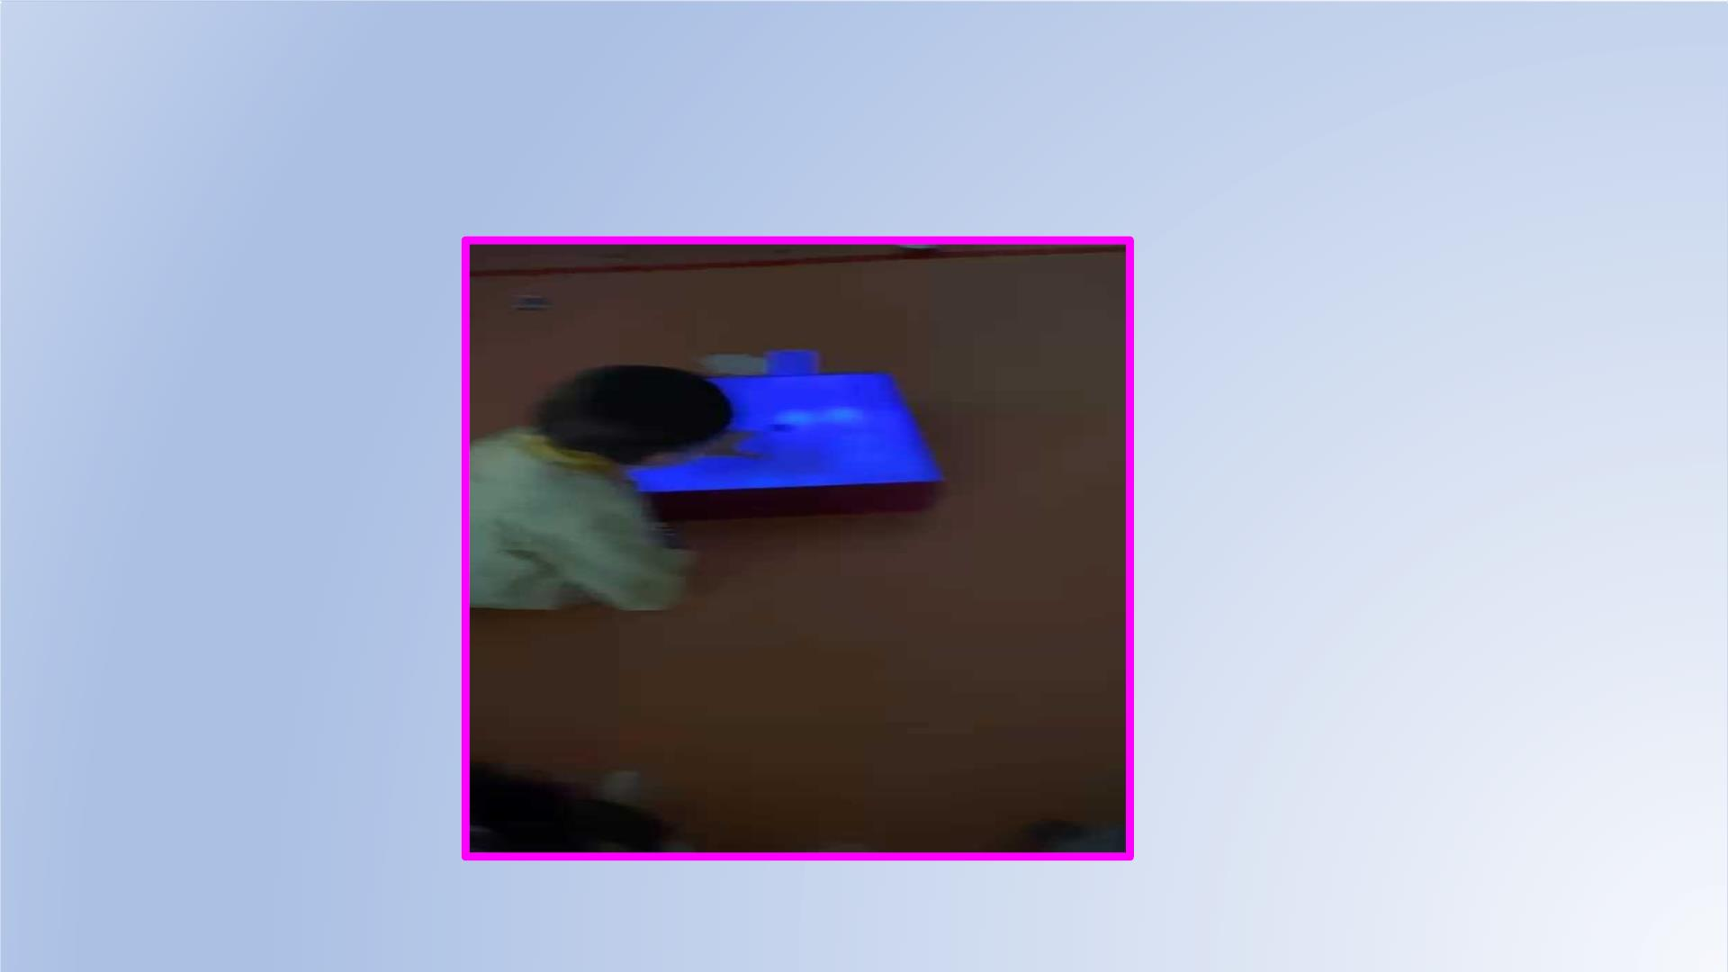
DESARROLLANDO NUESTRAS POTENCIALIDADES

Slide 22
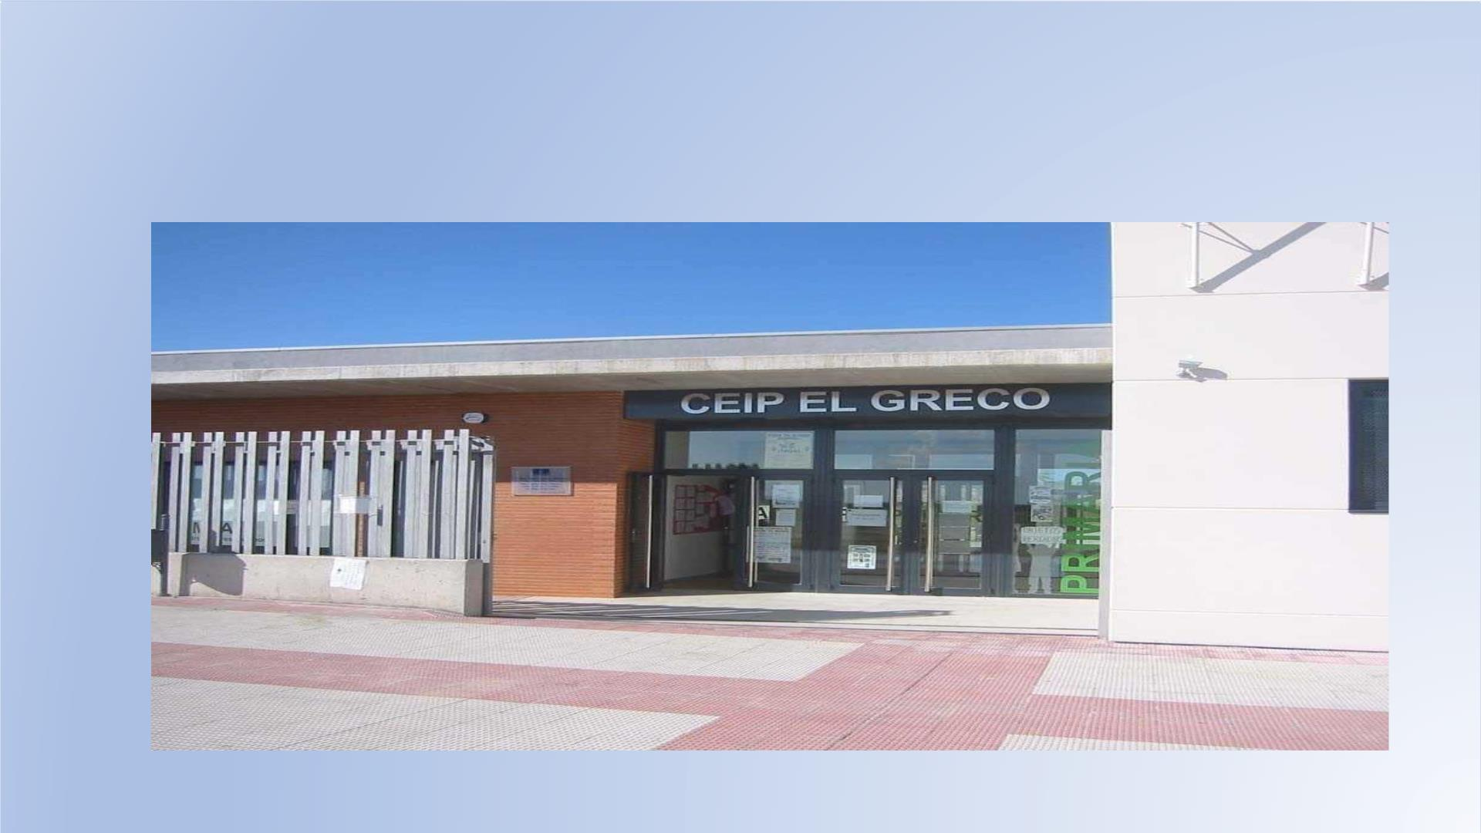
CON MUCHA ILUSIÓN Y ESFUERZO NOS
PREPARAMOS PARA EL PASO A PRIMARIA

